Slide 1
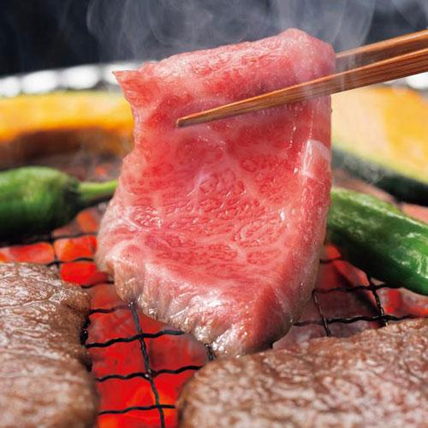
【提案書】
国産牛焼肉300g ※税率8％
食べやすい焼肉サイズにカットされた国産牛焼肉300g。焼き肉パーティーなどには最適ですし、特別な日の自分へのご褒美としても◎！イベントやキャンペーンの特典用にもおすすめ。
特徴
納期
納期スペース
仕様
注意事項 : 賞味期間：30日間（冷凍）
備考 : ＜セット内容＞ 国産牛焼肉300g×1
お見積
お見積りスペース

